Slide 1
網站開發專案報告
深入探討我們的Web Hosting及AI解決方案
學員姓名：黃澤鵬

Slide 2

簡介

Slide 3
01
專案介紹

Slide 4
開發原因
本專案旨在提供高效且可靠的Web Hosting方案，以應對日益增長的市場需求和客戶要求。我的目標是整合人工智慧技術，提高網站性能和用戶體驗，並解決目前市場上存在的競爭壓力。

Slide 5
面對的困難
在開發過程中，我遇到了多項挑戰，包括技術整合的複雜性、高負載時系統的穩定性等問題。此外，如何最有效地利用資源和時間，並保持高品質的工作標準也是我必須解決的難題。

Slide 6

克服的策略
針對遇到的困難，我採取了多種方法來克服。例如，建立了清晰的項目計畫，分階段檢查工作進度，並通過AI合作加強技術支持。此外，我還定期檢查以檢討進展和解決問題，確保項目按時完成。

Slide 7
02
網站架構

Slide 8
前端架構圖
本網站前端架構圖展示了整體架構的互動流程。使用者接口設計旨在提高用戶操作的便利性，以達到功能性和美觀性的最佳平衡。

Slide 9
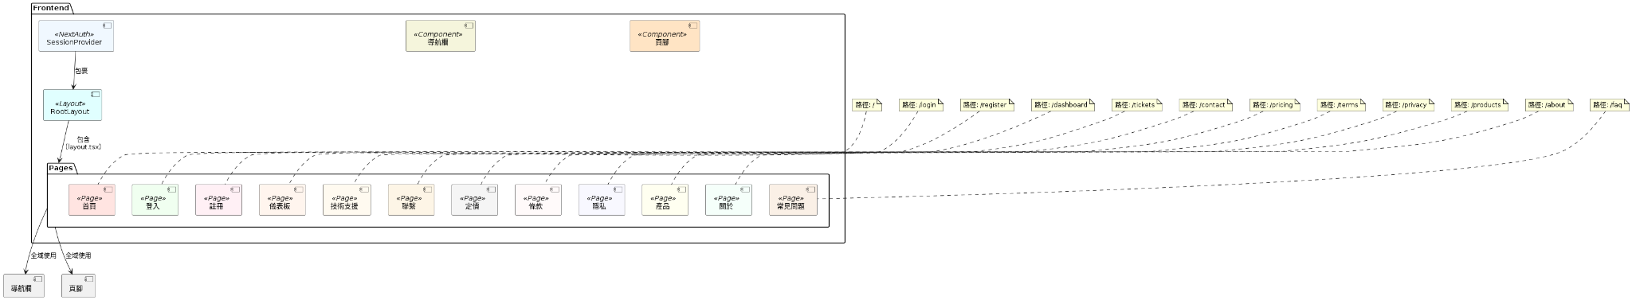

Slide 10
後端架構圖

Slide 11
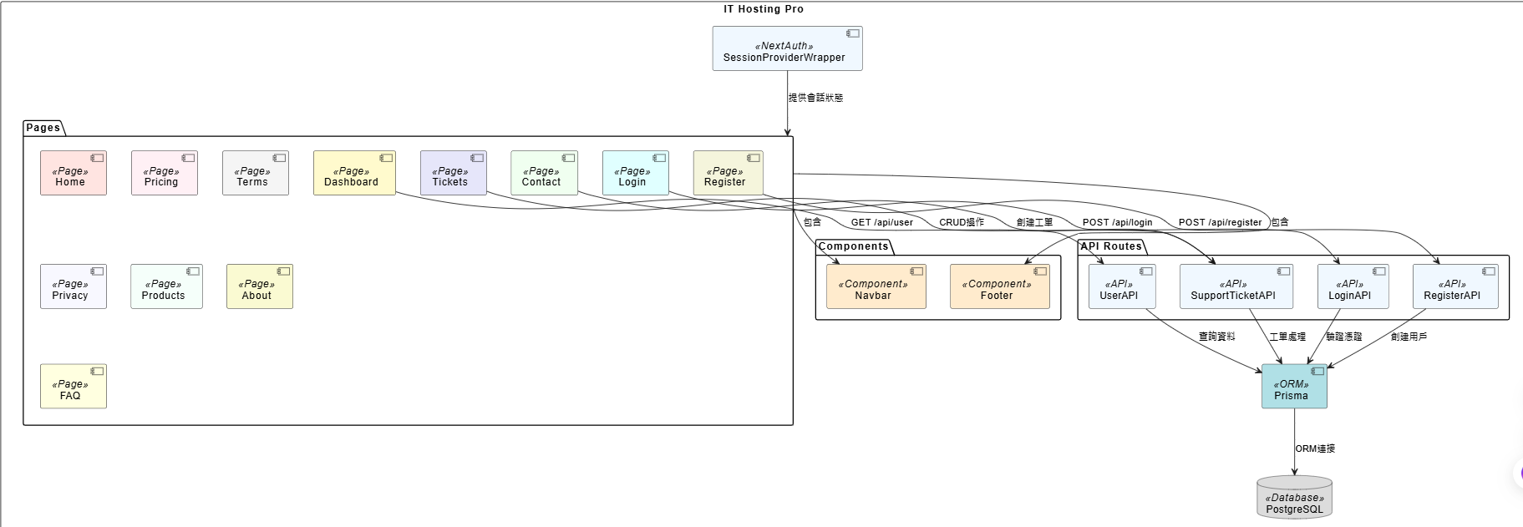

Slide 12
專案概述
前端：Next.js 15 (App Router)、Tailwind CSS
後端：Next.js API Routes
數據庫：PostgreSQL 與 Prisma ORM
身份驗證：NextAuth.js

Slide 13

功能概述
IT Hosting Pro 是一個為用戶提供主機託管服務和技術支援的 Web 應用。用戶可以註冊、登入、管理技術支援單、查看產品和定價，並了解公司的服務條款與隱私政策。
頁面總數：15個頁面，涵蓋首頁、用戶管理、技術支援、聯繫、產品展示等功能。

Slide 14
專案目標
為用戶提供直觀、易用的界面，實現主機託管服務的線上管理。
通過技術支援功能，提升用戶體驗和問題解決效率。
提供清晰的產品信息和法律聲明，增強用戶信任。

Slide 15
03
版面功能

Slide 16
使用者介面設計
用戶介面的設計重在提供簡潔、直觀的導航體驗，確保用戶能輕鬆找到所需的功能和信息，增強了整體的可用性。

Slide 17
程式摘要
我的程式邏輯十分簡潔，確保整體碼量控制在合理範圍內，同時保持可擴展性，便於未來的功能更新和維護。

Slide 18
使用者介面設計
網站的使用者介面設計重點在於保障簡便的訪問和操作流程。介面直觀且友好，並實施了響應式設計，確保在各種裝置上的良好顯示和操作體驗。

Slide 19
程式摘要
本專案的程式碼被結構化為模組化，以便於管理和擴展。此外，通過使用最佳實踐和註釋，提升了程式碼的可讀性，便於未來的維護和更新。

Slide 20
04
展示內容

Slide 21
首頁 (/)
重點/說明
功能：展示應用品牌、核心功能和快速導航鏈接。
設計：簡潔的佈局，包含標題、介紹和導航按鈕。
特色：吸引用戶註冊或探索應用功能。

Slide 22
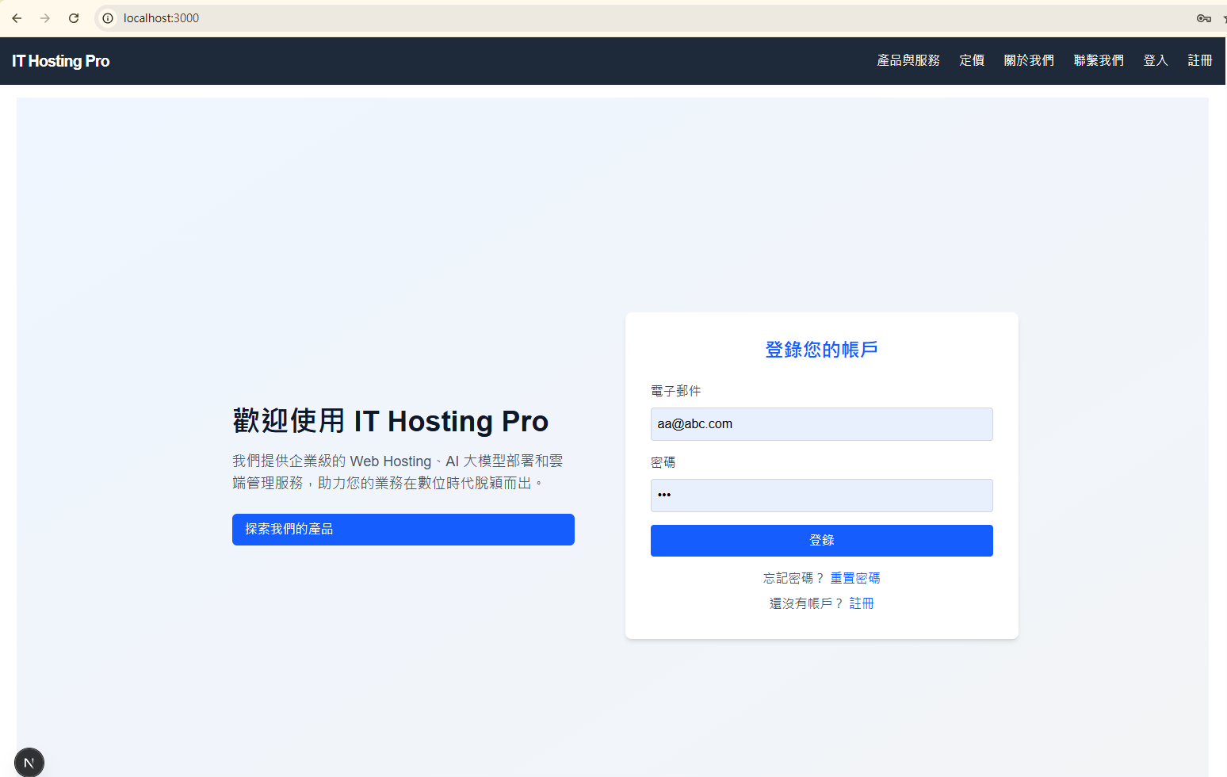

Slide 23
文件：src/app/page.tsx
export default function Home() { return ( <div className="min-h-screen flex flex-col justify-center items-center bg-gray-50"> <h1 className="text-5xl font-bold text-gray-900 mb-4">歡迎使用 IT Hosting Pro</h1> <p className="text-xl text-gray-600 mb-8">專業的主機託管與技術支援服務</p> <div className="space-x-4"> <a href="/register" className="px-6 py-3 bg-blue-600 text-white rounded hover:bg-blue-700"> 立即註冊 </a> <a href="/login" className="px-6 py-3 bg-gray-200 text-gray-900 rounded hover:bg-gray-300"> 登入 </a> </div> </div> ); }
講解要點
代碼功能：簡單的首頁，使用 Tailwind CSS 實現響應式設計，展示標題和 CTA（Call to Action）按鈕。
用戶體驗：通過直觀的導航按鈕，引導用戶註冊或登入。
未來優化：可添加產品亮點或用戶評價，提升吸引力。

Slide 24
登入頁 (/login)
重點/說明
功能：提供用戶登入功能，通過 NextAuth 實現身份驗證。
設計：簡單的表單，包含電子郵件和密碼輸入框。
特色：支持錯誤提示，確保安全登入。

Slide 25
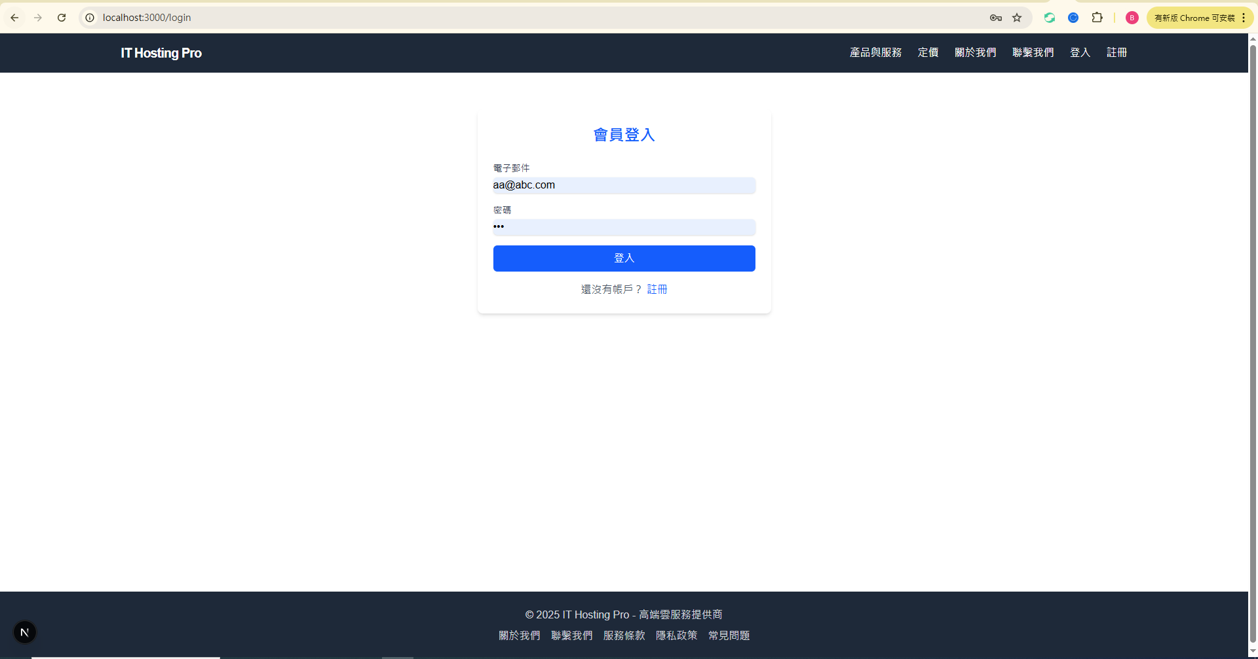

Slide 26
文件：src/app/login/page.tsx
'use client'; import { signIn } from 'next-auth/react'; import { useState } from 'react'; import { useRouter } from 'next/navigation';
export default function LoginPage() { const [email, setEmail] = useState(''); const [password, setPassword] = useState(''); const [error, setError] = useState(''); const router = useRouter();
const handleSubmit = async (e) => { e.preventDefault(); const res = await signIn('credentials', { redirect: false, email, password, }); if (res?.error) { setError('登入失敗，請檢查您的電子郵件或密碼'); } else { router.push('/dashboard'); } };
return ( <div className="min-h-screen flex items-center justify-center bg-gray-50"> <div className="bg-white p-8 rounded-lg shadow-md w-full max-w-md"> <h1 className="text-3xl font-bold text-gray-900 mb-6">登入</h1> <form onSubmit={handleSubmit} className="space-y-4"> <div> <label className="block text-gray-700">電子郵件</label> <input type="email" value={email} onChange={(e) => setEmail(e.target.value)} className="w-full p-2 border rounded" required /> </div> <div> <label className="block text-gray-700">密碼</label> <input type="password" value={password} onChange={(e) => setPassword(e.target.value)} className="w-full p-2 border rounded" required /> </div> {error && <p className="text-red-500">{error}</p>} <button type="submit" className="w-full p-2 bg-blue-600 text-white rounded"> 登入 </button> </form> </div> </div> ); }
講解要點
代碼功能：使用 signIn 函數實現身份驗證，表單數據通過 useState 管理。
用戶體驗：提供錯誤提示，成功登入後跳轉至儀表板。
技術亮點：NextAuth 提供安全的身份驗證機制，支持擴展（如社交登入）。

Slide 27
註冊頁 (/register)
重點/說明
功能：允許新用戶註冊，創建帳戶並存入數據庫。
設計：包含姓名、電子郵件和密碼的表單。
特色：與後端 API 交互，確保數據安全。

Slide 28
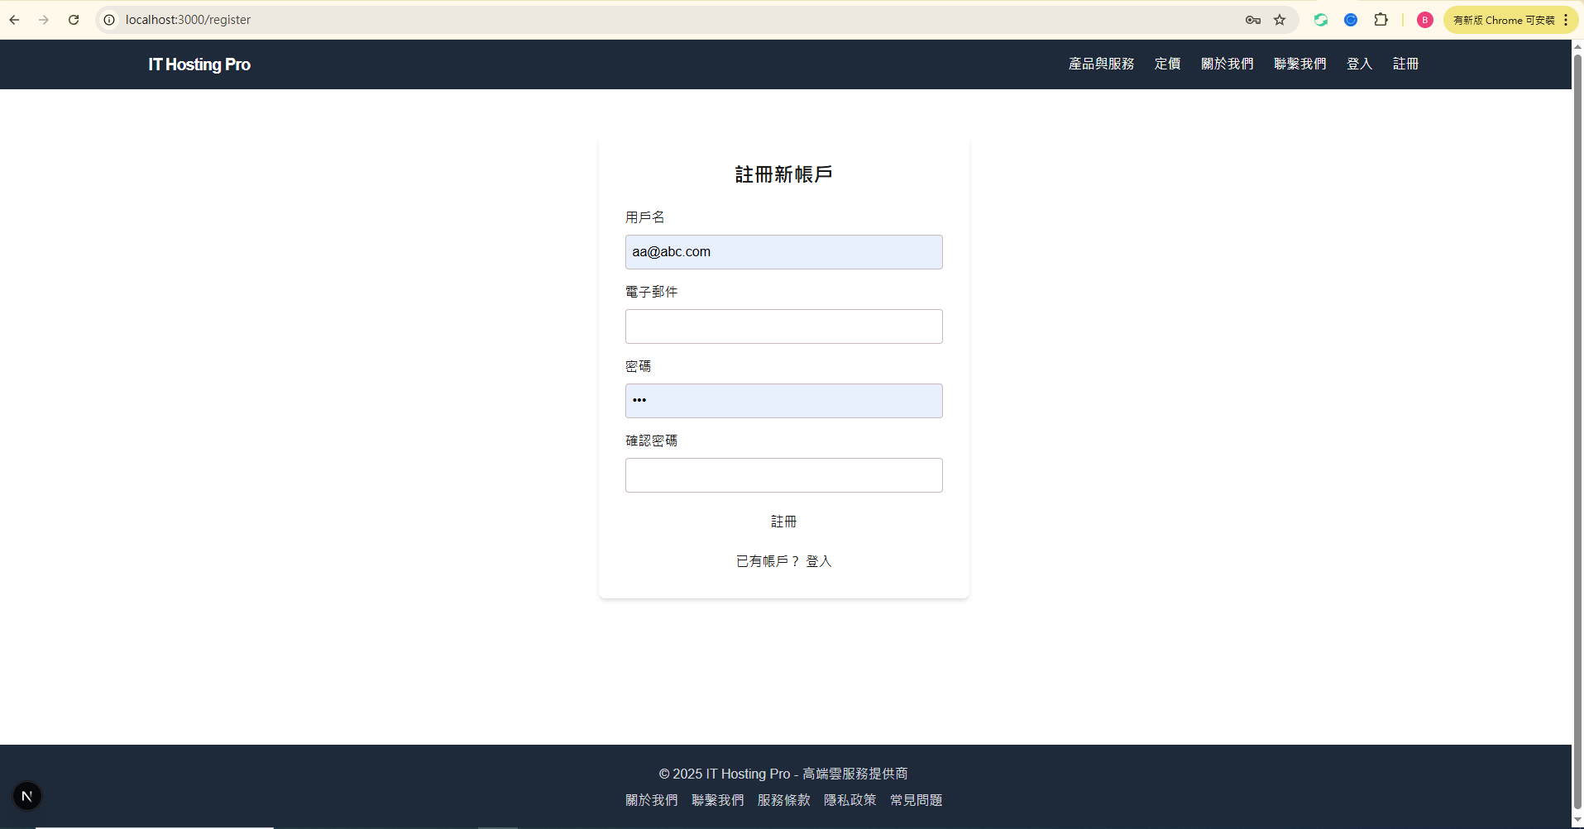

Slide 29
文件：src/app/register/page.tsx
'use client'; import { useState } from 'react'; import { useRouter } from 'next/navigation';
export default function RegisterPage() { const [formData, setFormData] = useState({ name: '', email: '', password: '' }); const [error, setError] = useState(''); const router = useRouter();
const handleSubmit = async (e) => { e.preventDefault(); const res = await fetch('/api/register', { method: 'POST', headers: { 'Content-Type': 'application/json' }, body: JSON.stringify(formData), }); if (res.ok) { router.push('/login'); } else { setError('註冊失敗，請稍後再試'); } };
return ( <div className="min-h-screen flex items-center justify-center bg-gray-50"> <div className="bg-white p-8 rounded-lg shadow-md w-full max-w-md"> <h1 className="text-3xl font-bold text-gray-900 mb-6">註冊</h1> <form onSubmit={handleSubmit} className="space-y-4"> <div> <label className="block text-gray-700">姓名</label> <input type="text" value={formData.name} onChange={(e) => setFormData({ ...formData, name: e.target.value })} className="w-full p-2 border rounded" required /> </div> <div> <label className="block text-gray-700">電子郵件</label> <input type="email" value={formData.email} onChange={(e) => setFormData({ ...formData, email: e.target.value })} className="w-full p-2 border rounded" required /> </div> <div> <label className="block text-gray-700">密碼</label> <input type="password" value={formData.password} onChange={(e) => setFormData({ ...formData, password: e.target.value })} className="w-full p-2 border rounded" required /> </div> {error && <p className="text-red-500">{error}</p>} <button type="submit" className="w-full p-2 bg-blue-600 text-white rounded"> 註冊 </button> </form> </div> </div> ); }
講解要點
代碼功能：表單數據通過 fetch 發送到後端 API 進行註冊，成功後跳轉至登入頁。
用戶體驗：簡單易用的表單，錯誤提示提升可靠性。
技術亮點：與後端 API 交互，確保數據安全存儲。

Slide 30
儀表板 (/dashboard)
重點/說明
功能：顯示用戶信息，提供快速操作（如查看技術支援單）。
設計：包含用戶歡迎信息和快速導航卡片。
特色：僅限已登入用戶訪問。

Slide 31
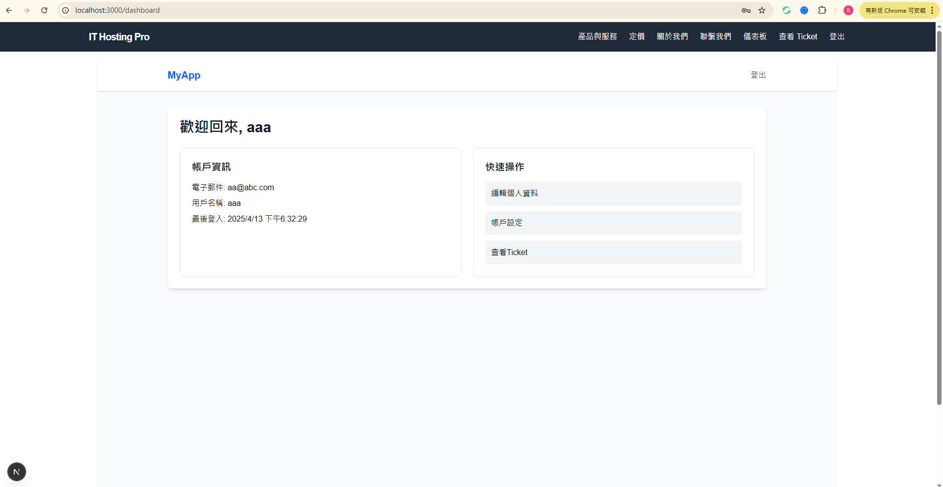

Slide 32
文件：src/app/dashboard/page.tsx
'use client'; import Link from 'next/link'; import { useSession } from 'next-auth/react';
export default function DashboardPage() { const { data: session, status } = useSession();
if (status === 'loading') return <div>載入中...</div>; if (status === 'unauthenticated') return <div>請先登入！</div>;
return ( <div className="py-8"> <div className="max-w-7xl mx-auto px-4 sm:px-6 lg:px-8"> <h1 className="text-3xl font-bold text-gray-900 mb-6"> 歡迎回來, {session?.user?.name || '用戶'}！ </h1> <div className="grid grid-cols-1 md:grid-cols-3 gap-6"> <Link href="/dashboard/tickets" className="block p-3 bg-gray-100 rounded-md hover:bg-blue-50"> 查看技術支援單 </Link> <Link href="/contact" className="block p-3 bg-gray-100 rounded-md hover:bg-blue-50"> 聯繫我們 </Link> <Link href="/products" className="block p-3 bg-gray-100 rounded-md hover:bg-blue-50"> 瀏覽產品 </Link> </div> </div> </div> ); }
講解要點
代碼功能：使用 useSession 檢查登入狀態，顯示用戶名和快速導航卡片。
用戶體驗：為已登入用戶提供個性化體驗，快速訪問核心功能。
技術亮點：NextAuth 的 useSession 實現權限控制。

Slide 33
技術支援 (/dashboard/tickets)
重點/說明
功能：提交技術支援單並查看歷史記錄。
設計：包含表單和歷史記錄列表。
特色：與後端 API 交互，動態更新數據。

Slide 34
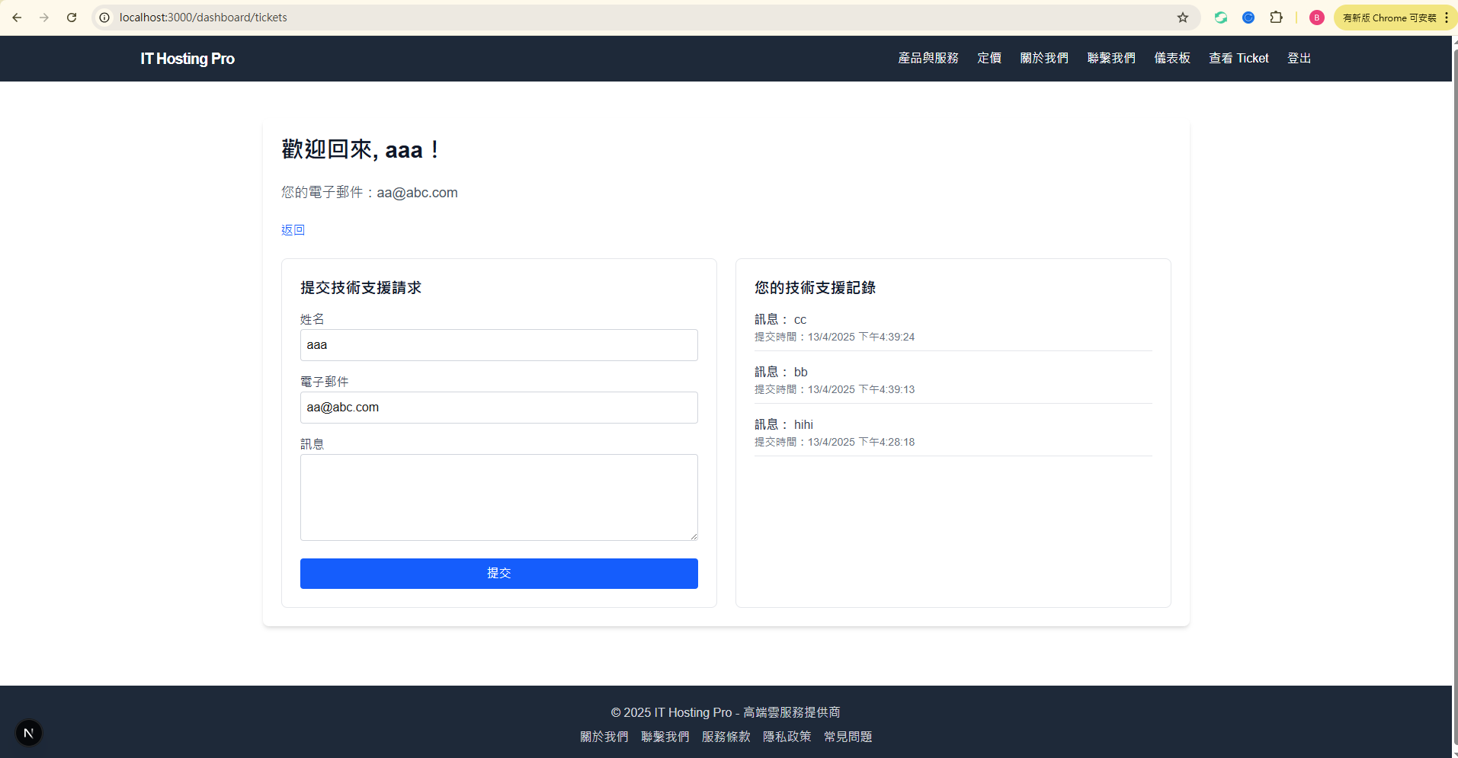

Slide 35
文件：src/app/dashboard/tickets/page.tsx
'use client'; import { useState, useEffect } from 'react'; import Link from 'next/link'; import { useSession } from 'next-auth/react';
export default function TicketsPage() { const { data: session, status } = useSession(); const [formData, setFormData] = useState({ name: '', email: '', message: '' }); const [tickets, setTickets] = useState([]); const [success, setSuccess] = useState(''); const [error, setError] = useState('');
useEffect(() => { if (status === 'authenticated' && session?.user) { setFormData({ name: session.user.name || session.user.email?.split('@')[0] || '', email: session.user.email || '', message: '', }); const fetchTickets = async () => { const res = await fetch('/api/support-ticket'); if (res.ok) { const data = await res.json(); setTickets(data.tickets); } }; fetchTickets(); } }, [status, session]);
const handleSubmit = async (e) => { e.preventDefault(); try { const res = await fetch('/api/support-ticket', { method: 'POST', headers: { 'Content-Type': 'application/json' }, body: JSON.stringify(formData), }); if (res.ok) { setSuccess('技術支援請求已提交！'); const ticketRes = await fetch('/api/support-ticket'); if (ticketRes.ok) { const data = await ticketRes.json(); setTickets(data.tickets); } } else { setError('提交失敗'); } } catch (err) { setError('提交失敗'); } };
} };
if (status === 'unauthenticated') return <div>請先登入！</div>;
return ( <div className="py-8"> <div className="max-w-7xl mx-auto px-4 sm:px-6 lg:px-8"> <h1 className="text-3xl font-bold text-gray-900 mb-6"> 歡迎回來, {formData.name || '用戶'}！ </h1> <div className="grid grid-cols-1 md:grid-cols-2 gap-6"> <div className="border p-6"> <h2 className="text-xl font-semibold mb-4">提交技術支援請求</h2> <form onSubmit={handleSubmit} className="space-y-4"> <input type="text" value={formData.name} onChange={(e) => setFormData({ ...formData, name: e.target.value })} className="w-full p-2 border rounded" required /> <input type="email" value={formData.email} onChange={(e) => setFormData({ ...formData, email: e.target.value })} className="w-full p-2 border rounded" required /> <textarea value={formData.message} onChange={(e) => setFormData({ ...formData, message: e.target.value })} className="w-full p-2 border rounded" rows={4} required /> {success && <p className="text-green-500">{success}</p>} {error && <p className="text-red-500">{error}</p>} <button type="submit" className="w-full p-2 bg-blue-600 text-white rounded"> 提交 </button> </form> </div> <div className="border p-6"> <h2 className="text-xl font-semibold mb-4">您的技術支援記錄</h2> {tickets.length === 0 ? ( <p>尚未提交任何技術支援請求。</p> ) : ( <ul className="space-y-4"> {tickets.map((ticket) => ( <li key={ticket.id} className="border-b pb-2"> <p><strong>訊息：</strong> {ticket.message}</p> <p className="text-sm">提交時間：{new Date(ticket.createdAt).toLocaleString('zh-HK')}</p> </li> ))} </ul> )} </div> </div> </div> </div> ); }
講解要點
代碼功能：表單提交技術支援單，動態獲取歷史記錄，與後端 API 交互。
用戶體驗：預填用戶信息，顯示提交狀態和歷史記錄。
技術亮點：使用 useEffect 實現數據加載，fetch 處理 API 請求。

Slide 36
聯繫我們 (/contact)
重點/說明
功能：提交聯繫訊息並查看提交記錄。
設計：包含聯繫信息和表單。
特色：未登入用戶也可使用。

Slide 37
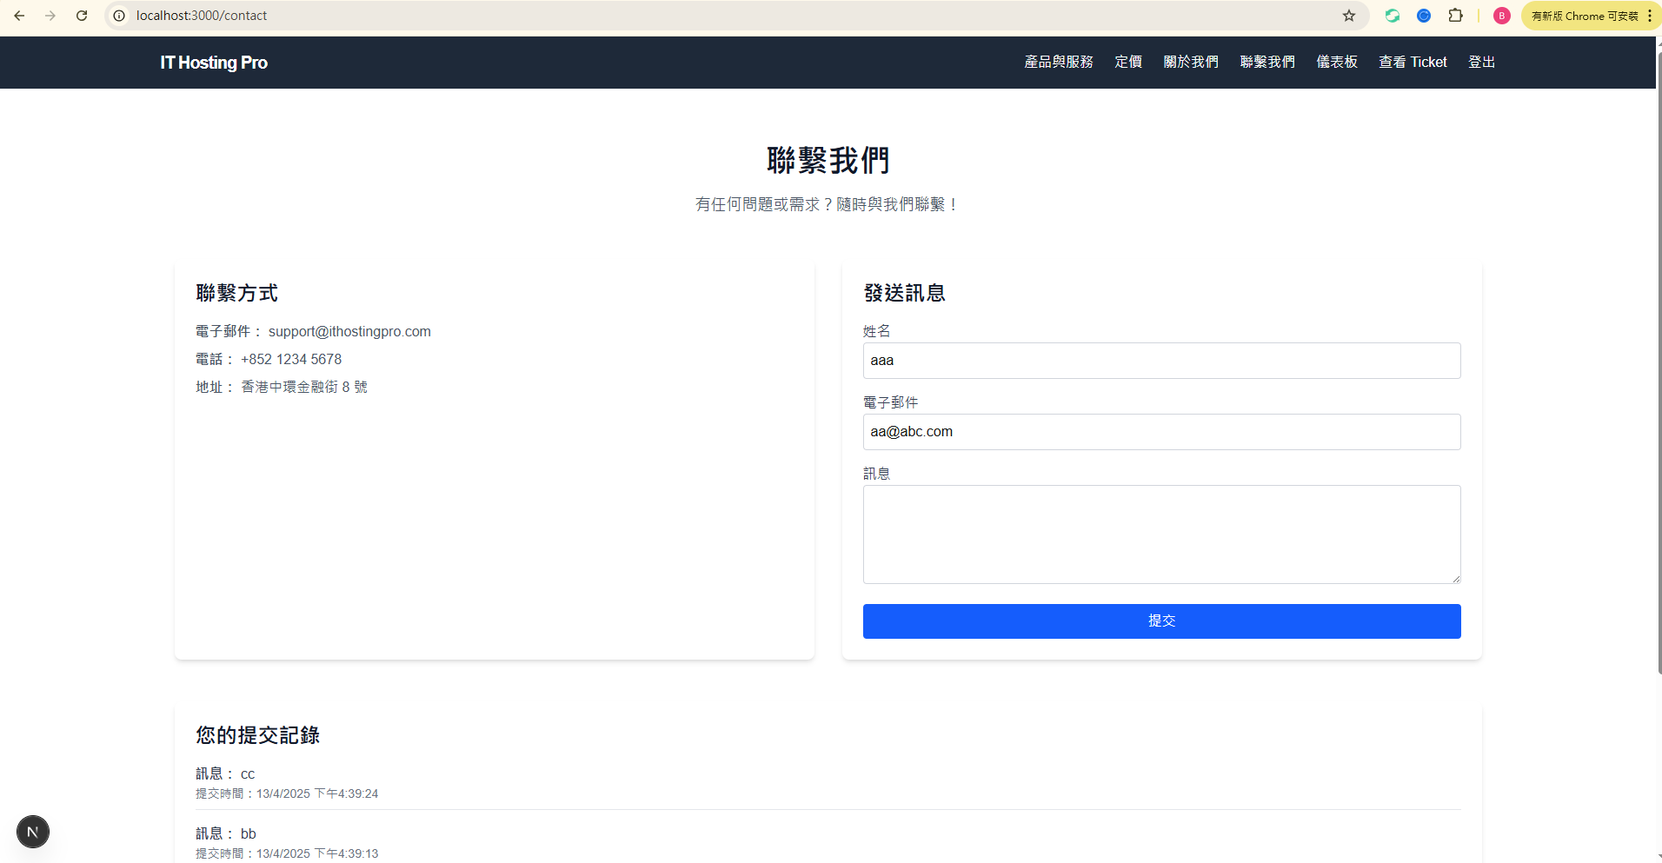

Slide 38
文件：src/app/contact/page.tsx
'use client'; import { useState, useEffect } from 'react'; import { useSession } from 'next-auth/react';
export default function ContactPage() { const { data: session, status } = useSession(); const [formData, setFormData] = useState({ name: '', email: '', message: '' }); const [tickets, setTickets] = useState([]); const [success, setSuccess] = useState(''); const [error, setError] = useState('');
useEffect(() => { if (status === 'authenticated' && session?.user) { setFormData({ name: session.user.name || session.user.email?.split('@')[0] || '', email: session.user.email || '', message: '', }); const fetchTickets = async () => { const res = await fetch('/api/support-ticket'); if (res.ok) { const data = await res.json(); setTickets(data.tickets); } }; fetchTickets(); } }, [status, session]);
const handleSubmit = async (e) => { e.preventDefault(); try { const res = await fetch('/api/support-ticket', { method: 'POST', headers: { 'Content-Type': 'application/json' }, body: JSON.stringify(formData), }); if (res.ok) { setSuccess('訊息已成功提交！'); if (status === 'authenticated') { const ticketRes = await fetch('/api/support-ticket'); if (ticketRes.ok) { const data = await ticketRes.json(); setTickets(data.tickets); } } } else { setError('提交失敗'); } } catch (err) { setError('提交失敗'); } };
return ( <div className="py-12"> <h1 className="text-4xl font-bold text-gray-900 mb-12 text-center">聯繫我們</h1> <div className="grid grid-cols-1 md:grid-cols-2 gap-8 mb-12"> <div className="bg-white rounded-lg shadow-md p-6"> <h2 className="text-2xl font-semibold mb-4">聯繫方式</h2> <p className="text-gray-600 mb-2"><strong>電子郵件：</strong> support@ithostingpro.com</p> <p className="text-gray-600 mb-2"><strong>電話：</strong> +852 1234 5678</p> <p className="text-gray-600"><strong>地址：</strong> 香港中環金融街 8 號</p> </div> <div className="bg-white rounded-lg shadow-md p-6"> <h2 className="text-2xl font-semibold mb-4">發送訊息</h2> <form onSubmit={handleSubmit} className="space-y-4"> <input type="text" value={formData.name} onChange={(e) => setFormData({ ...formData, name: e.target.value })} className="w-full p-2 border rounded" required /> <input type="email" value={formData.email} onChange={(e) => setFormData({ ...formData, email: e.target.value })} className="w-full p-2 border rounded" required /> <textarea value={formData.message} onChange={(e) => setFormData({ ...formData, message: e.target.value })} className="w-full p-2 border rounded" rows={4} required /> {success && <p className="text-green-500">{success}</p>} {error && <p className="text-red-500">{error}</p>} <button type="submit" className="w-full p-2 bg-blue-600 text-white rounded"> 提交 </button> </form> </div> </div> {status === 'authenticated' && ( <div className="bg-white rounded-lg shadow-md p-6"> <h2 className="text-2xl font-semibold mb-4">您的提交記錄</h2> {tickets.length === 0 ? ( <p>您尚未提交任何訊息。</p> ) : ( <ul className="space-y-4"> {tickets.map((ticket) => ( <li key={ticket.id} className="border-b pb-2"> <p><strong>訊息：</strong> {ticket.message}</p> <p className="text-sm">提交時間：{new Date(ticket.createdAt).toLocaleString('zh-HK')}</p> </li> ))} </ul> )} </div> )} </div> ); }
講解要點
代碼功能：支持未登入用戶提交訊息，已登入用戶可查看歷史記錄。
用戶體驗：提供聯繫方式，表單操作簡單。
技術亮點：動態顯示歷史記錄，與後端交互。

Slide 39
定價 (/pricing)
重點/說明
功能：展示不同主機計劃的定價。
設計：卡片佈局，清晰展示計劃詳情。
特色：計劃未來支持購買功能。

Slide 40
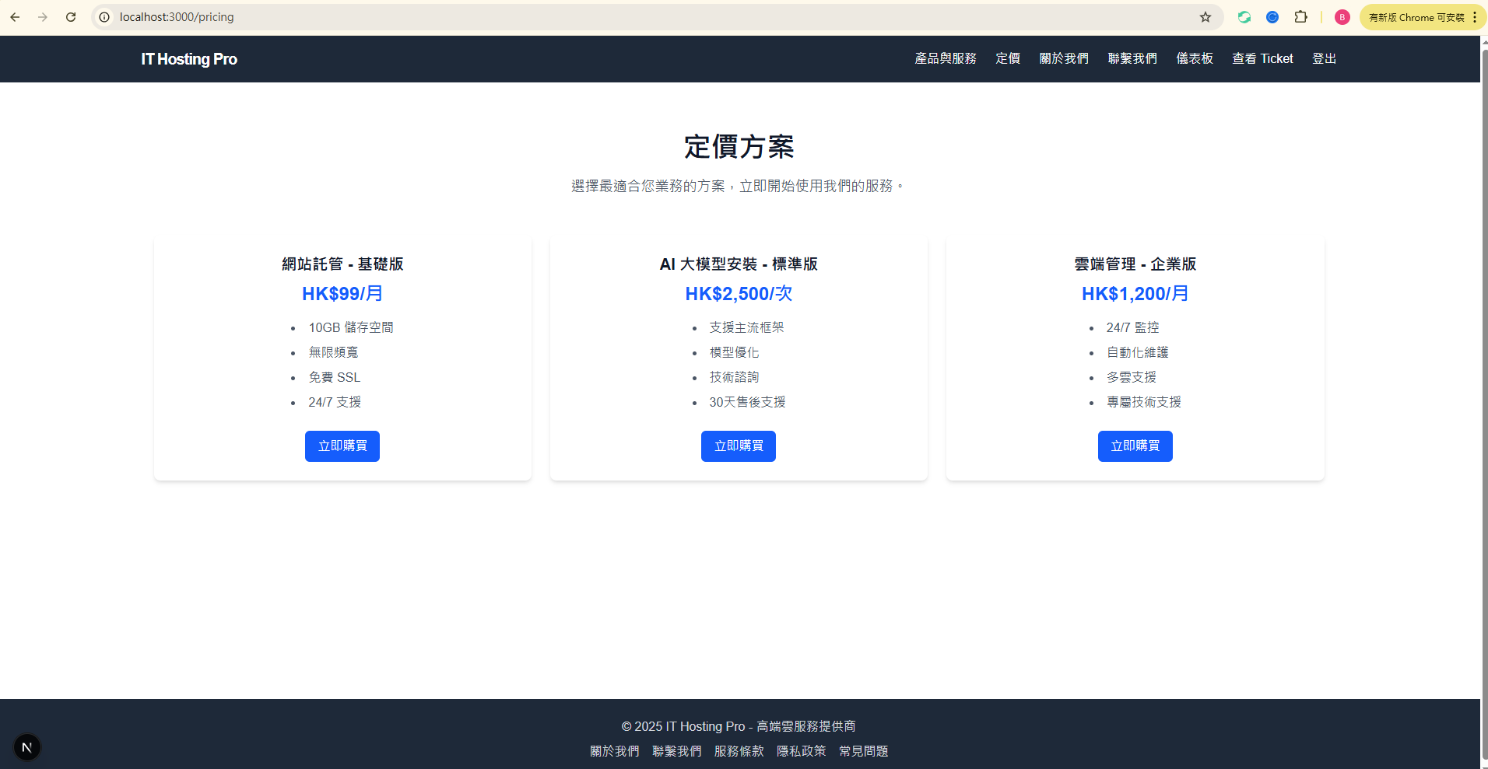

Slide 41
文件：src/app/pricing/page.tsx
export default function PricingPage() { return ( <div className="py-12 max-w-7xl mx-auto px-4 sm:px-6 lg:px-8"> <h1 className="text-4xl font-bold text-gray-900 mb-6 text-center">定價計劃</h1> <div className="grid grid-cols-1 md:grid-cols-3 gap-8"> <div className="bg-white rounded-lg shadow-md p-6"> <h2 className="text-2xl font-semibold mb-4">基礎計劃</h2> <p className="text-gray-600 mb-4">適合小型網站</p> <p className="text-blue-600 font-semibold">$5/月</p> </div> <div className="bg-white rounded-lg shadow-md p-6"> <h2 className="text-2xl font-semibold mb-4">進階計劃</h2> <p className="text-gray-600 mb-4">適合成長中的業務</p> <p className="text-blue-600 font-semibold">$20/月</p> </div> <div className="bg-white rounded-lg shadow-md p-6"> <h2 className="text-2xl font-semibold mb-4">專業計劃</h2> <p className="text-gray-600 mb-4">適合大型企業</p> <p className="text-blue-600 font-semibold">$50/月</p> </div> </div> </div> ); }
講解要點
代碼功能：靜態展示三種定價計劃，使用卡片佈局。
用戶體驗：清晰的價格信息，易於比較。
技術亮點：未來可集成 Stripe 實現購買功能。

Slide 42
服務條款 (/terms)
重點/說明
功能：顯示服務條款。
設計：分段內容，易於閱讀。
特色：提供法律信息，增強信任。

Slide 43
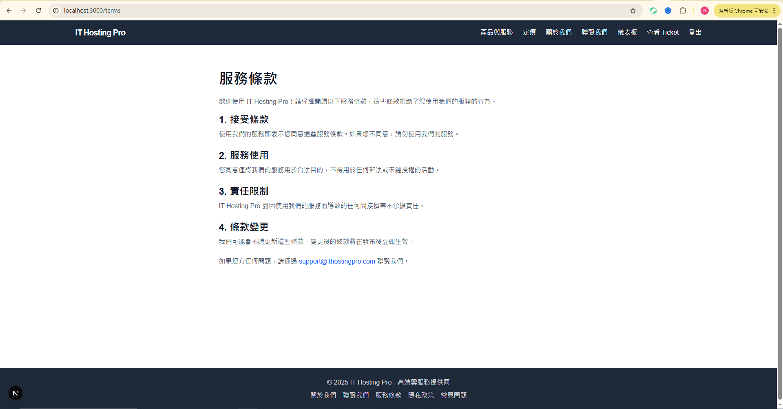

Slide 44
文件：src/app/term/page.tsx
export default function TermsPage() { return ( <div className="py-12 max-w-4xl mx-auto px-4 sm:px-6 lg:px-8"> <h1 className="text-4xl font-bold text-gray-900 mb-6">服務條款</h1> <section className="mb-6"> <h2 className="text-2xl font-semibold mb-2">1. 接受條款</h2> <p className="text-gray-600">使用我們的服務即表示您同意這些條款。</p> </section> <section className="mb-6"> <h2 className="text-2xl font-semibold mb-2">2. 服務使用</h2> <p className="text-gray-600">僅限合法用途，不得用於非法活動。</p> </section> </div> ); }
講解要點
代碼功能：靜態頁面，展示服務條款。
用戶體驗：分段展示，易於閱讀。
技術亮點：簡單結構，易於維護。

Slide 45
隱私政策 (/privacy)
重點/說明
功能：顯示隱私政策。
設計：結構化內容，包含信息收集和使用說明。
特色：保護用戶隱私，符合法律要求。

Slide 46
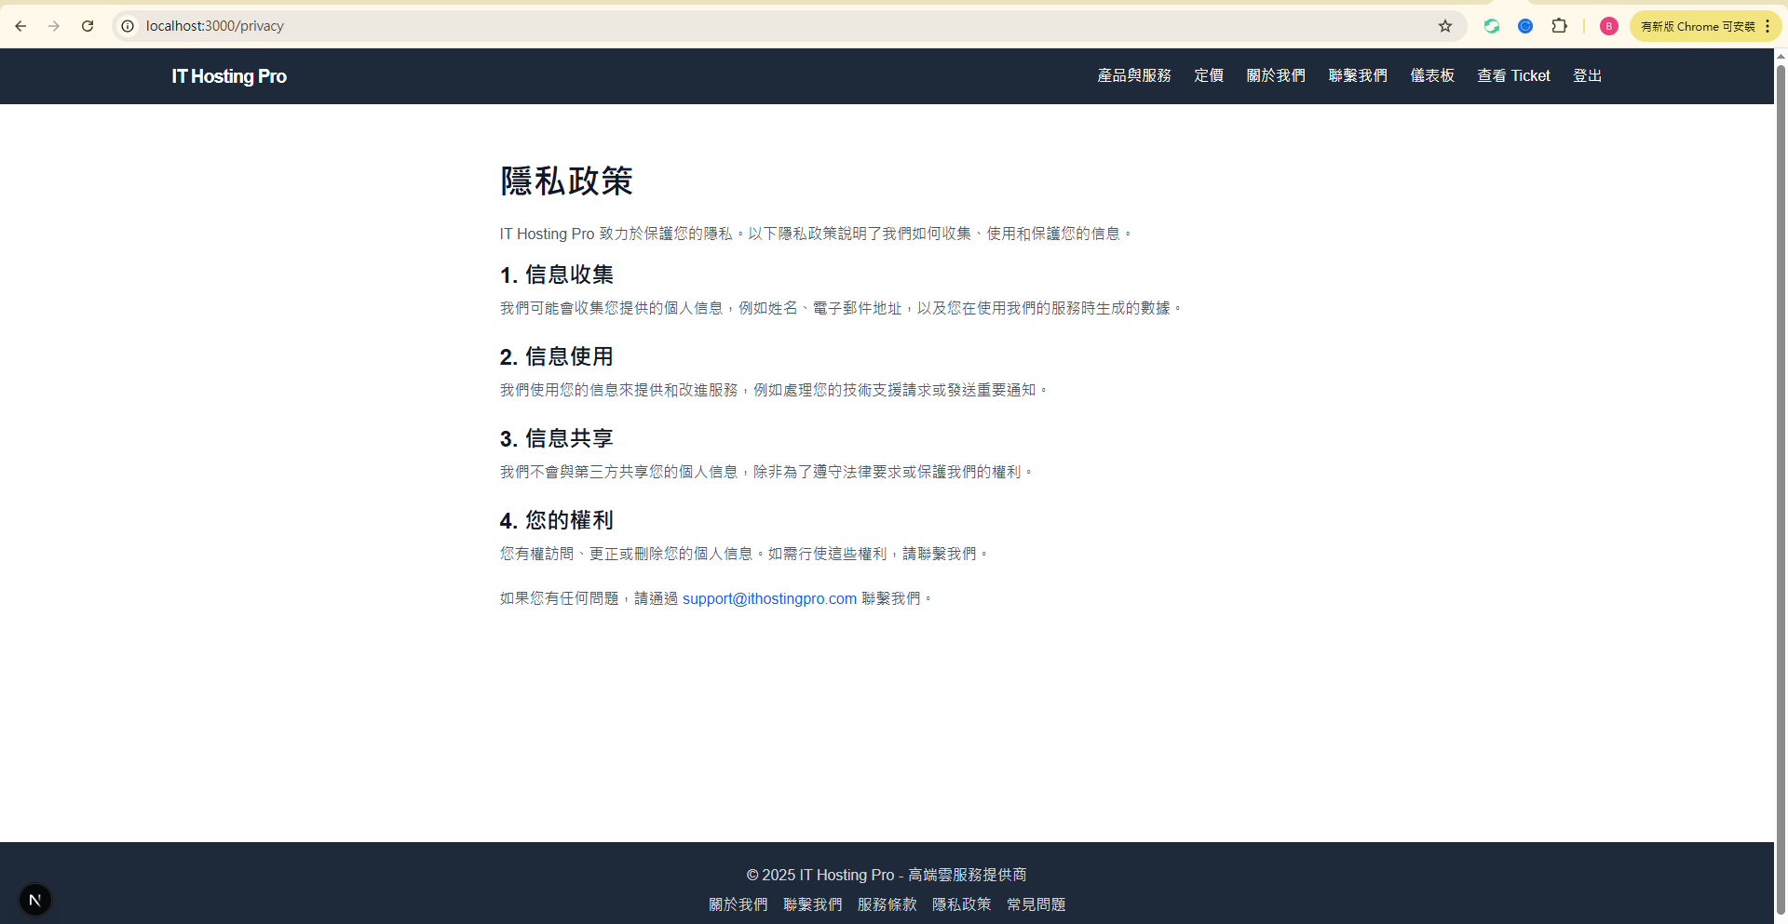

Slide 47
文件：src/app/privacy/page.tsx
export default function PrivacyPage() { return ( <div className="py-12 max-w-4xl mx-auto px-4 sm:px-6 lg:px-8"> <h1 className="text-4xl font-bold text-gray-900 mb-6">隱私政策</h1> <section className="mb-6"> <h2 className="text-2xl font-semibold mb-2">1. 信息收集</h2> <p className="text-gray-600">我們收集姓名、電子郵件等信息。</p> </section> <section className="mb-6"> <h2 className="text-2xl font-semibold mb-2">2. 信息使用</h2> <p className="text-gray-600">用於提供服務和發送通知。</p> </section> </div> ); }
講解要點
代碼功能：靜態頁面，展示隱私政策。
用戶體驗：清晰分段，增強可讀性。
技術亮點：與服務條款頁保持一致性。

Slide 48
產品 (/products)
重點/說明
功能：展示主機託管產品。
設計：卡片佈局，展示產品詳情。
特色：幫助用戶了解服務。

Slide 49
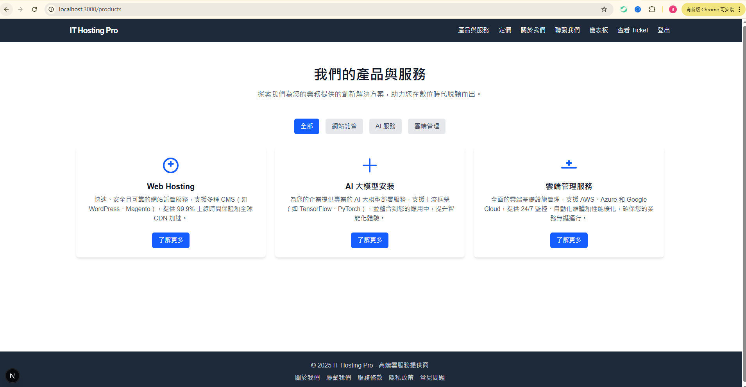

Slide 50
文件：src/app/page.tsx
export default function ProductsPage() { return ( <div className="py-12 max-w-7xl mx-auto px-4 sm:px-6 lg:px-8"> <h1 className="text-4xl font-bold text-gray-900 mb-6 text-center">我們的產品與服務</h1> <div className="grid grid-cols-1 md:grid-cols-3 gap-8"> <div className="bg-white rounded-lg shadow-md p-6"> <h2 className="text-2xl font-semibold mb-4">共享主機</h2> <p className="text-gray-600 mb-4">適合小型網站</p> <p className="text-blue-600 font-semibold">$5/月 起</p> </div> <div className="bg-white rounded-lg shadow-md p-6"> <h2 className="text-2xl font-semibold mb-4">VPS 主機</h2> <p className="text-gray-600 mb-4">適合成長中的業務</p> <p className="text-blue-600 font-semibold">$20/月 起</p> </div> <div className="bg-white rounded-lg shadow-md p-6"> <h2 className="text-2xl font-semibold mb-4">雲服務</h2> <p className="text-gray-600 mb-4">靈活可擴展</p> <p className="text-blue-600 font-semibold">$50/月 起</p> </div> </div> </div> ); }
講解要點
代碼功能：靜態展示產品信息。
用戶體驗：卡片佈局，直觀比較產品。
技術亮點：可與定價頁面聯動。

Slide 51
關於我們 (/about)
重點/說明
功能：介紹公司背景。
設計：簡單的文字內容。
特色：增強用戶信任。

Slide 52
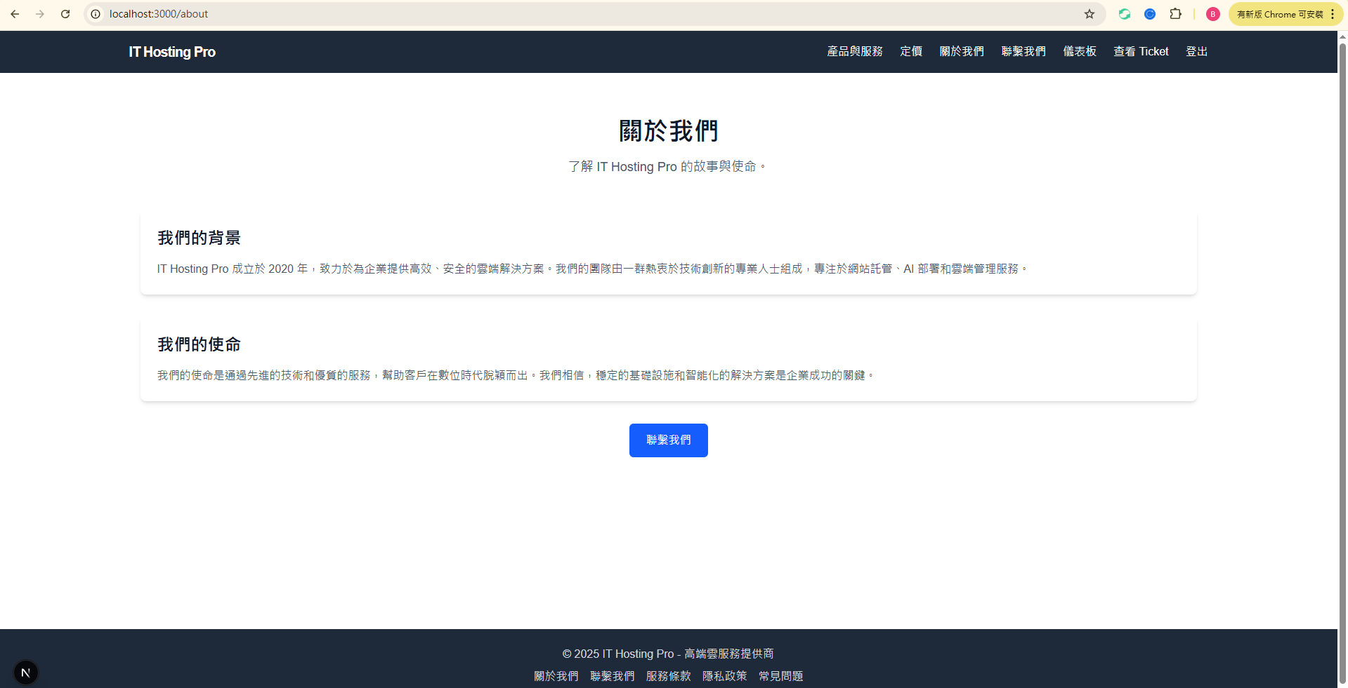

Slide 53
文件：src/app/about/page.tsx
export default function AboutPage() { return ( <div className="py-12 max-w-4xl mx-auto px-4 sm:px-6 lg:px-8"> <h1 className="text-4xl font-bold text-gray-900 mb-6 text-center">關於我們</h1> <section className="mb-8"> <h2 className="text-2xl font-semibold mb-4">我們的使命</h2> <p className="text-gray-600">我們成立於 2020 年，旨在為客戶提供穩定、安全的主機解決方案。</p> </section> <section className="mb-8"> <h2 className="text-2xl font-semibold mb-4">我們的團隊</h2> <p className="text-gray-600">由技術專家組成，隨時為您提供支持。</p> </section> </div> ); }
講解要點
代碼功能：靜態頁面，展示公司信息。
用戶體驗：簡單直觀，增強品牌信任。
技術亮點：可擴展添加更多內容。

Slide 54
常見問題 (/faq)
重點/說明
功能：解答用戶常見問題。
設計：問答格式，清晰易讀。
特色：減少用戶疑問，提升滿意度。

Slide 55
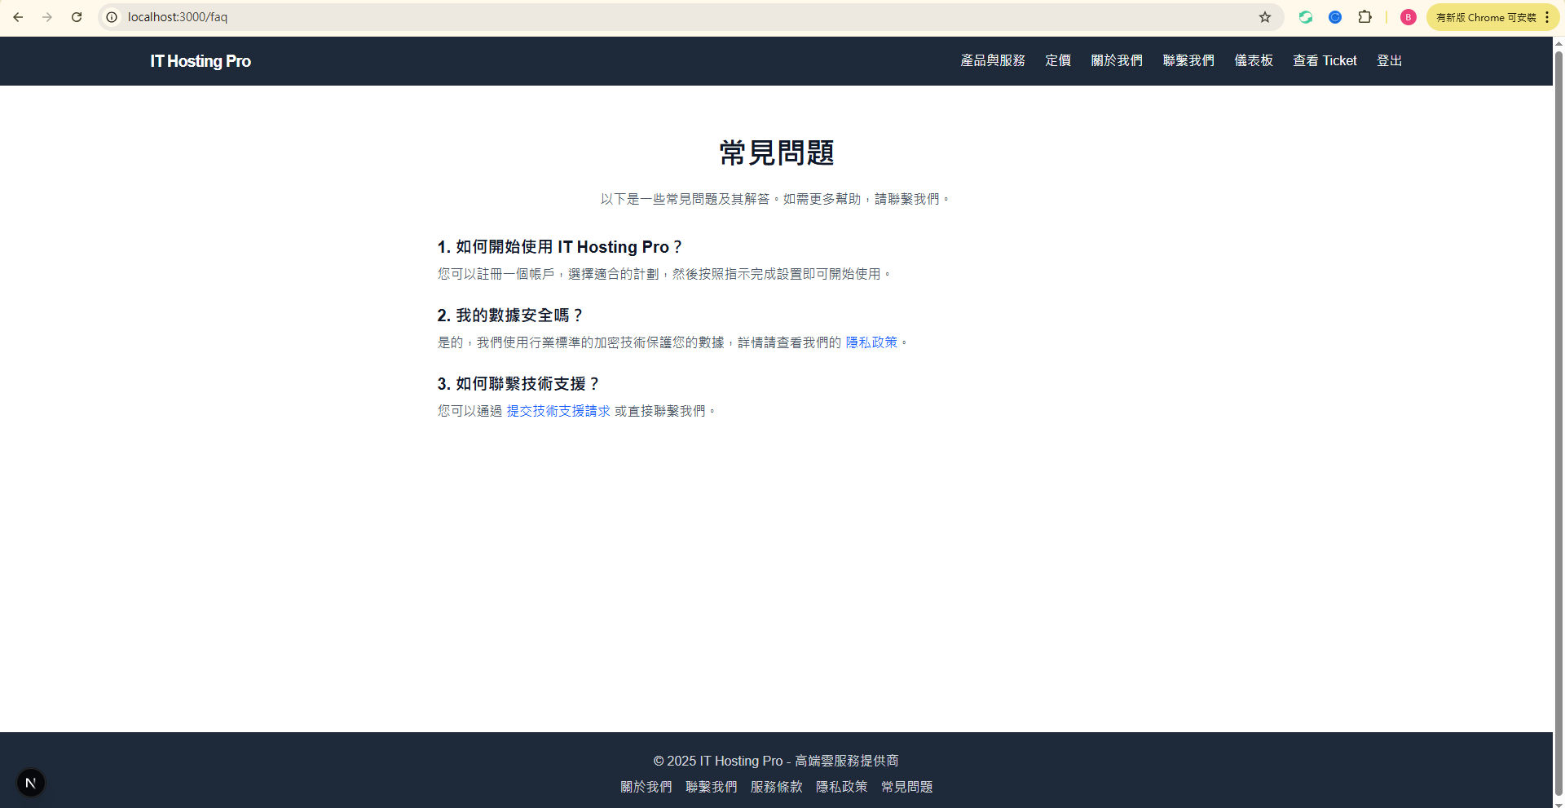

Slide 56
文件：src/app/faq/page.tsx
export default function FAQPage() { return ( <div className="py-12 max-w-4xl mx-auto px-4 sm:px-6 lg:px-8"> <h1 className="text-4xl font-bold text-gray-900 mb-6 text-center">常見問題</h1> <div className="space-y-6"> <div> <h2 className="text-xl font-semibold mb-2">1. 如何開始使用？</h2> <p className="text-gray-600">註冊帳戶，選擇計劃，然後完成設置。</p> </div> <div> <h2 className="text-xl font-semibold mb-2">2. 我的數據安全嗎？</h2> <p className="text-gray-600">是的，我們使用加密技術保護數據。</p> </div> </div> </div> ); }
講解要點
代碼功能：靜態展示常見問題。
用戶體驗：問答格式，幫助用戶快速解決問題。
技術亮點：可動態加載問題，未來擴展。

Slide 57
用戶資料 (/profile)
重點/說明
功能：顯示和編輯用戶的個人資料（如姓名、電子郵件）。
設計：簡單的個人資料卡片，包含編輯表單。
特色：僅限已登入用戶訪問，支持更新資料。

Slide 58
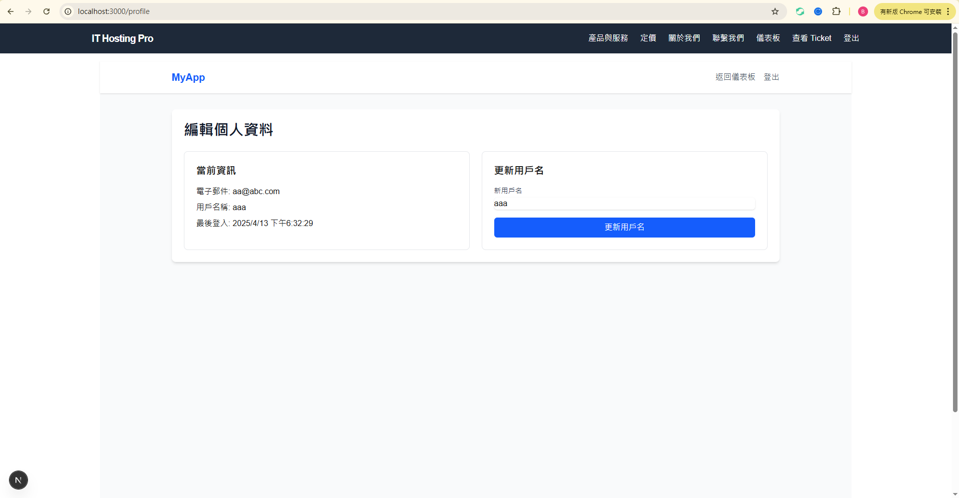

Slide 59
文件：src/app/profile/page.tsx
'use client'; import { useState, useEffect } from 'react'; import { useSession } from 'next-auth/react'; import { useRouter } from 'next/navigation';
export default function ProfilePage() { const { data: session, status } = useSession(); const router = useRouter(); const [formData, setFormData] = useState({ name: '', email: '' }); const [success, setSuccess] = useState(''); const [error, setError] = useState('');
useEffect(() => { if (status === 'authenticated' && session?.user) { setFormData({ name: session.user.name || '', email: session.user.email || '', }); } }, [status, session]);
const handleSubmit = async (e) => { e.preventDefault(); try { const res = await fetch('/api/user', { method: 'PUT', headers: { 'Content-Type': 'application/json' }, body: JSON.stringify(formData), }); if (res.ok) { setSuccess('資料已更新！'); router.refresh(); // 刷新頁面以顯示更新後的資料 } else { setError('更新失敗，請稍後再試'); } } catch (err) { setError('更新失敗'); } };
if (status === 'loading') return <div className="text-center py-12">載入中...</div>; if (status === 'unauthenticated') return <div className="text-center py-12">請先登入！</div>;
return (
<div className="py-12 max-w-4xl mx-auto px-4 sm:px-6 lg:px-8"> <h1 className="text-4xl font-bold text-gray-900 mb-6 text-center">個人資料</h1> <div className="bg-white rounded-lg shadow-md p-6"> <h2 className="text-2xl font-semibold mb-4">您的資料</h2> <form onSubmit={handleSubmit} className="space-y-4"> <div> <label className="block text-gray-700 font-medium">姓名</label> <input type="text" value={formData.name} onChange={(e) => setFormData({ ...formData, name: e.target.value })} className="w-full p-2 border rounded focus:outline-none focus:ring-2 focus:ring-blue-500" required /> </div> <div> <label className="block text-gray-700 font-medium">電子郵件</label> <input type="email" value={formData.email} onChange={(e) => setFormData({ ...formData, email: e.target.value })} className="w-full p-2 border rounded focus:outline-none focus:ring-2 focus:ring-blue-500" required /> </div> {success && <p className="text-green-500 text-center">{success}</p>} {error && <p className="text-red-500 text-center">{error}</p>} <button type="submit" className="w-full p-2 bg-blue-600 text-white rounded hover:bg-blue-700"> 更新資料 </button> </form> </div> </div> ); }
講解要點
代碼功能：使用 useSession 獲取用戶資料，通過表單提交更新請求到 /api/user。
用戶體驗：簡單直觀的資料編輯界面，提供成功/錯誤提示。
技術亮點：與後端 API 交互，支持動態更新用戶資料。

Slide 60
設置 (/settings)
重點/說明
功能：允許用戶管理帳戶設置（如更改密碼）。
設計：包含密碼更改表單。
特色：確保安全性和隱私。

Slide 61
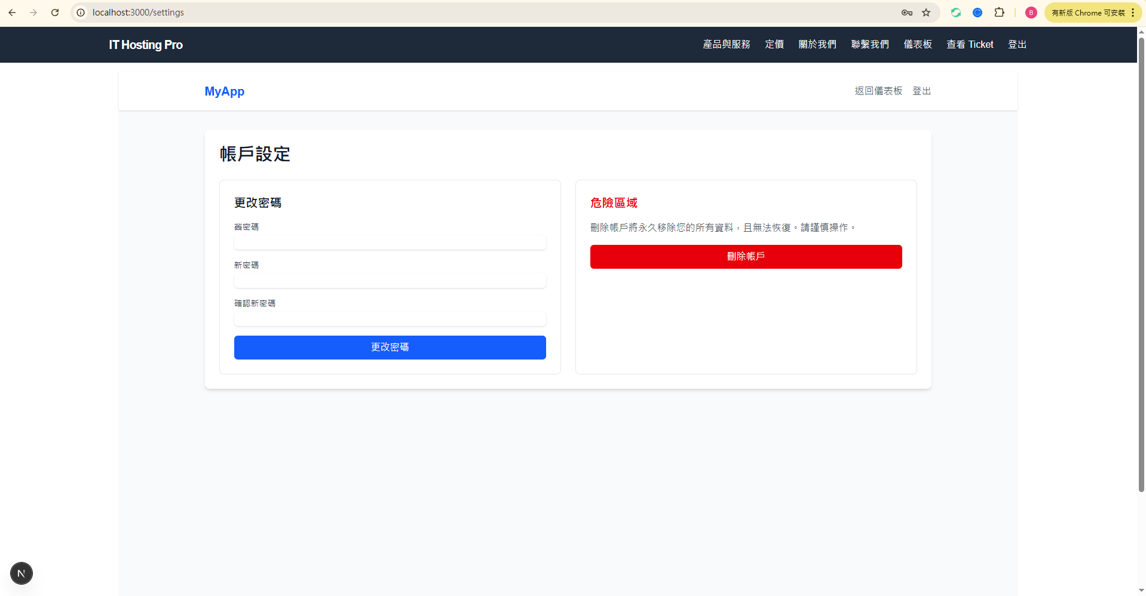

Slide 62
文件：src/app/setting/page.tsx
'use client'; import { useState } from 'react'; import { useSession } from 'next-auth/react'; import { useRouter } from 'next/navigation';
export default function SettingsPage() { const { status } = useSession(); const router = useRouter(); const [formData, setFormData] = useState({ currentPassword: '', newPassword: '' }); const [success, setSuccess] = useState(''); const [error, setError] = useState('');
const handleSubmit = async (e) => { e.preventDefault(); try { const res = await fetch('/api/user/password', { method: 'PUT', headers: { 'Content-Type': 'application/json' }, body: JSON.stringify(formData), }); if (res.ok) { setSuccess('密碼已更新！'); setFormData({ currentPassword: '', newPassword: '' }); } else { setError('密碼更新失敗，請檢查當前密碼'); } } catch (err) { setError('更新失敗'); } };
if (status === 'loading') return <div className="text-center py-12">載入中...</div>; if (status === 'unauthenticated') return <div className="text-center py-12">請先登入！</div>;
return (
<div className="py-12 max-w-4xl mx-auto px-4 sm:px-6 lg:px-8"> <h1 className="text-4xl font-bold text-gray-900 mb-6 text-center">帳戶設置</h1> <div className="bg-white rounded-lg shadow-md p-6"> <h2 className="text-2xl font-semibold mb-4">更改密碼</h2> <form onSubmit={handleSubmit} className="space-y-4"> <div> <label className="block text-gray-700 font-medium">當前密碼</label> <input type="password" value={formData.currentPassword} onChange={(e) => setFormData({ ...formData, currentPassword: e.target.value })} className="w-full p-2 border rounded focus:outline-none focus:ring-2 focus:ring-blue-500" required /> </div> <div> <label className="block text-gray-700 font-medium">新密碼</label> <input type="password" value={formData.newPassword} onChange={(e) => setFormData({ ...formData, newPassword: e.target.value })} className="w-full p-2 border rounded focus:outline-none focus:ring-2 focus:ring-blue-500" required /> </div> {success && <p className="text-green-500 text-center">{success}</p>} {error && <p className="text-red-500 text-center">{error}</p>} <button type="submit" className="w-full p-2 bg-blue-600 text-white rounded hover:bg-blue-700"> 更新密碼 </button> </form> </div> </div> ); }
講解要點
代碼功能：提供更改密碼功能，提交到 /api/user/password 處理。
用戶體驗：簡單的表單，確保安全操作。
技術亮點：與後端集成，支持密碼更新。

Slide 63
AI 模型安裝 (/products/ai-model-installation)
重點/說明
功能：展示 AI 模型安裝服務的詳情。
設計：包含服務介紹和特色。
特色：專注於技術用戶，突出專業性。

Slide 64
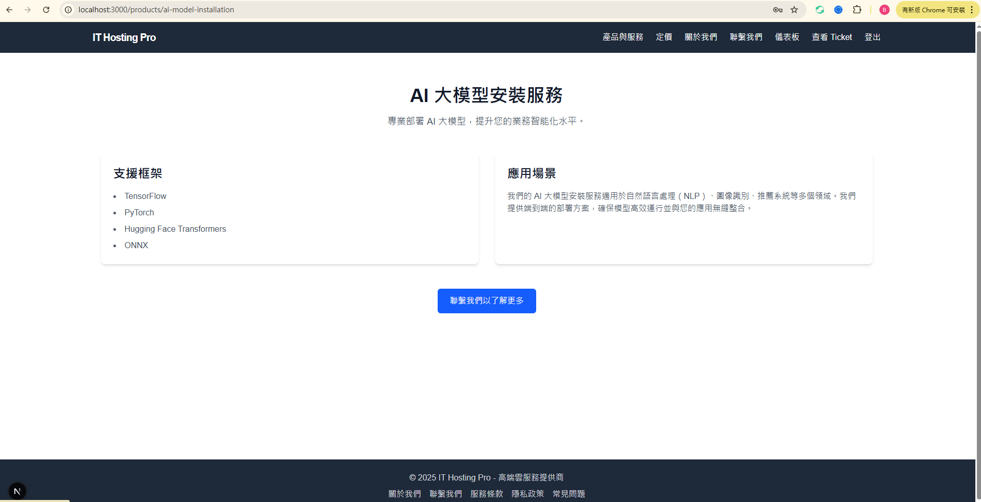

Slide 65
文件：src/app/products/ai-model-installation/page.tsx
export default function AIModelInstallationPage() { return ( <div className="py-12 max-w-4xl mx-auto px-4 sm:px-6 lg:px-8"> <h1 className="text-4xl font-bold text-gray-900 mb-6 text-center">AI 模型安裝服務</h1> <p className="text-gray-600 mb-8 text-center"> 我們提供專業的 AI 模型安裝與部署服務，助力您的業務智能化。 </p> <section className="mb-8"> <h2 className="text-2xl font-semibold mb-4">服務特色</h2> <ul className="list-disc list-inside text-gray-600 space-y-2"> <li>支持主流 AI 框架（如 TensorFlow、PyTorch）</li> <li>快速部署，減少配置時間</li> <li>提供模型優化與技術支援</li> </ul> </section> <section className="mb-8"> <h2 className="text-2xl font-semibold mb-4">價格</h2> <p className="text-gray-600">起步價：$100/次，根據模型複雜度調整</p> </section> <div className="text-center"> <a href="/contact" className="inline-block px-6 py-3 bg-blue-600 text-white rounded hover:bg-blue-700"> 聯繫我們以了解更多 </a> </div> </div> ); }
講解要點
代碼功能：靜態頁面，展示 AI 模型安裝服務詳情。
用戶體驗：突出服務特色，引導用戶聯繫。
技術亮點：結構化內容，易於擴展。

Slide 66
網站託管 (/products/web-hosting)
重點/說明
功能：展示網站託管服務的詳情。
設計：包含服務介紹和價格。
特色：與 /products 頁面保持一致。

Slide 67
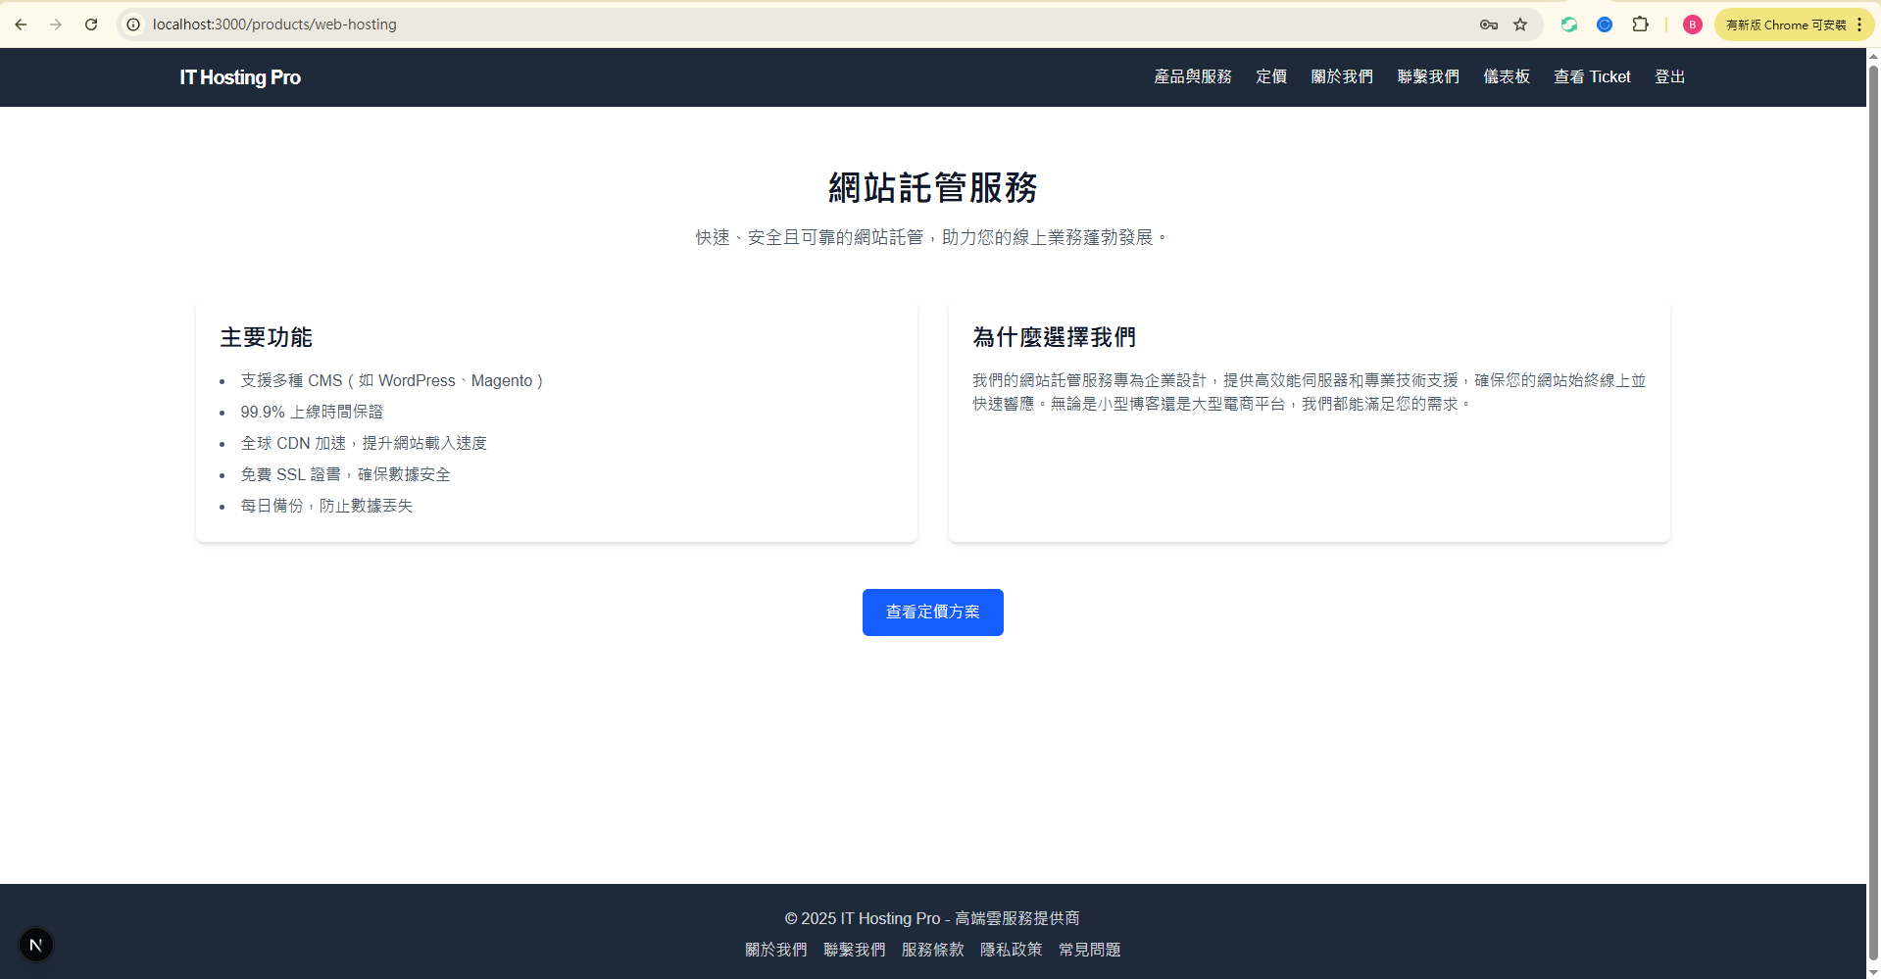

Slide 68
文件：src/app/products/web-hosting/page.tsx
export default function WebHostingPage() { return ( <div className="py-12 max-w-4xl mx-auto px-4 sm:px-6 lg:px-8"> <h1 className="text-4xl font-bold text-gray-900 mb-6 text-center">網站託管服務</h1> <p className="text-gray-600 mb-8 text-center"> 可靠的網站託管解決方案，確保您的網站高效運行。 </p> <section className="mb-8"> <h2 className="text-2xl font-semibold mb-4">服務特色</h2> <ul className="list-disc list-inside text-gray-600 space-y-2"> <li>99.9% 上線時間保證</li> <li>免費 SSL 證書</li> <li>24/7 技術支援</li> </ul> </section> <section className="mb-8"> <h2 className="text-2xl font-semibold mb-4">價格</h2> <p className="text-gray-600">起步價：$5/月，根據資源需求調整</p> </section> <div className="text-center"> <a href="/pricing" className="inline-block px-6 py-3 bg-blue-600 text-white rounded hover:bg-blue-700"> 查看定價詳情 </a> </div> </div> ); }
講解要點
代碼功能：靜態頁面，展示網站託管服務詳情。
用戶體驗：提供服務特色和價格，引導用戶查看定價。
技術亮點：與 /products 頁面保持一致設計。

Slide 69
雲管理服務 (/products/cloud-managed-services)
重點/說明
功能：展示雲管理服務的詳情。
設計：包含服務介紹和優勢。
特色：專注於企業用戶。

Slide 70
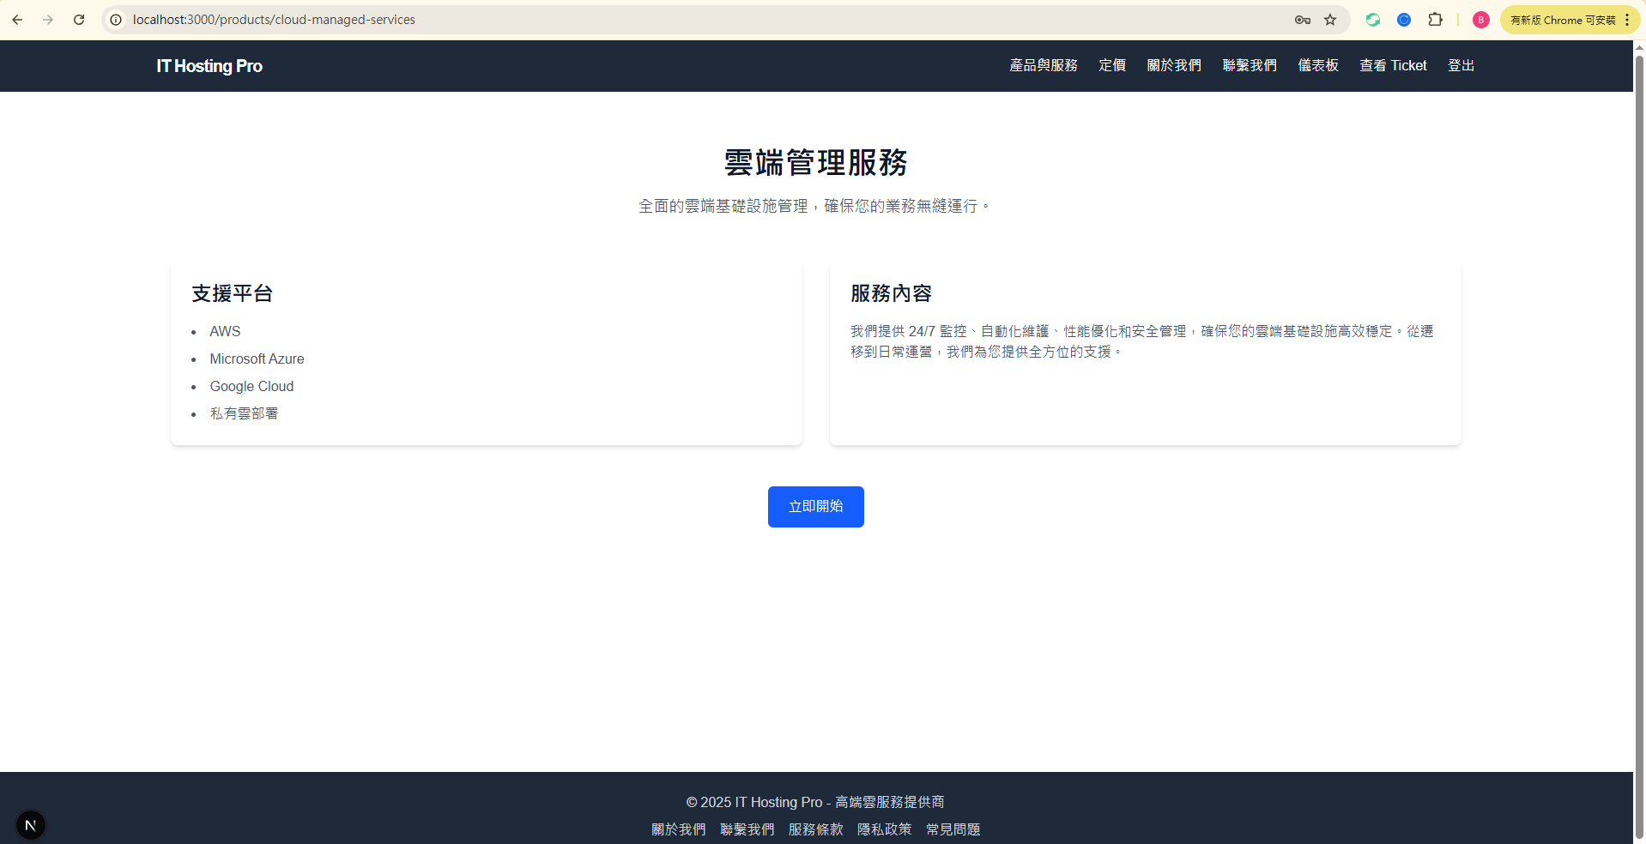

Slide 71
文件：src/app/products/cloud-managed-services/page.tsx
export default function CloudManagedServicesPage() { return ( <div className="py-12 max-w-4xl mx-auto px-4 sm:px-6 lg:px-8"> <h1 className="text-4xl font-bold text-gray-900 mb-6 text-center">雲管理服務</h1> <p className="text-gray-600 mb-8 text-center"> 靈活、可擴展的雲解決方案，滿足您的業務需求。 </p> <section className="mb-8"> <h2 className="text-2xl font-semibold mb-4">服務優勢</h2> <ul className="list-disc list-inside text-gray-600 space-y-2"> <li>自動化資源管理</li> <li>高效的負載均衡</li> <li>專業的雲端技術支援</li> </ul> </section> <section className="mb-8"> <h2 className="text-2xl font-semibold mb-4">價格</h2> <p className="text-gray-600">起步價：$50/月，根據使用量計費</p> </section> <div className="text-center"> <a href="/contact" className="inline-block px-6 py-3 bg-blue-600 text-white rounded hover:bg-blue-700"> 聯繫我們以了解更多 </a> </div> </div> ); }
講解要點
代碼功能：靜態頁面，展示雲管理服務詳情。
用戶體驗：突出服務優勢，引導用戶聯繫。
技術亮點：與其他產品頁面保持一致性。

Slide 72
使用者體驗
網站的使用者體驗將通過實際案例展示，反映用戶在使用我們平台時的互動和反饋，強調我們在提供服務時所遵循的用戶中心設計原則。

Slide 73

設計理念
我的設計理念基於用戶需求，強調簡潔性和實用性，致力於提供高效的解決方案，並保持視覺上的一致性和吸引力，以提升品牌形象。

Slide 74
05
演講準備

Slide 75
演講內容大綱
為了確保演講的流暢性和高效性，我們制定了清晰的內容大綱，涵蓋了所有重要的議題，並準備了可能會用到的資訊以便及時應對問答環節。

Slide 76

結論
本次專案展示了我們在Web Hosting和AI大模型安裝的能力，闡明了網站的設計理念和功能應用，並強調了AI使用在目前專案成功中的關鍵作用。

Slide 77
Thank you!
Do you have any questions?
Thank you!

